Slide 1
Phonics
SSC a

Slide 3
a
alto

Slide 4
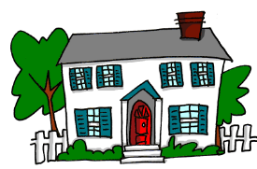
una
(a /an)
male
carta
agosto
(August)
casa
amare

Slide 5
una
male
carta
casa
agosto
amare

